Slide 1
탑
2495번
201821011 이화경

Slide 2
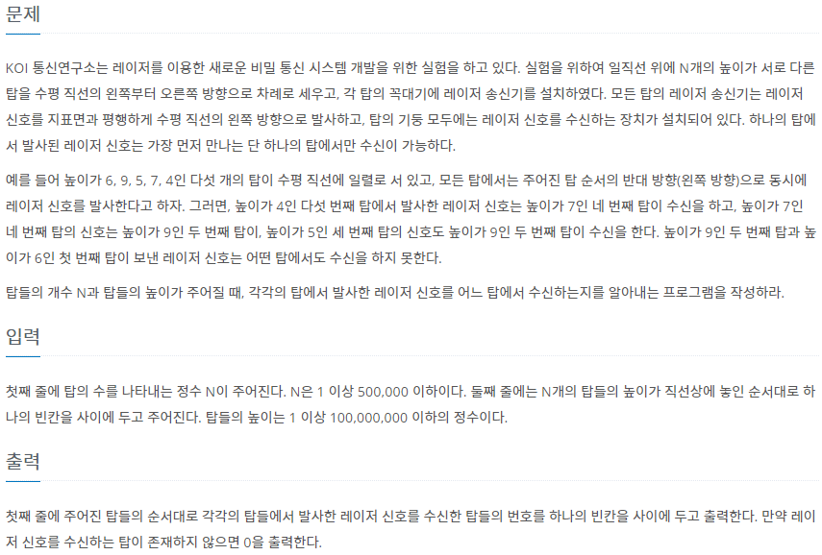
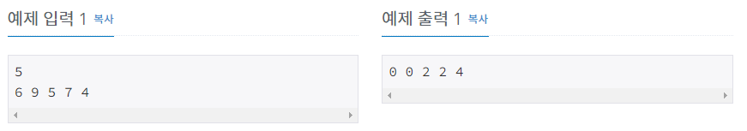





문제 설명

Slide 3
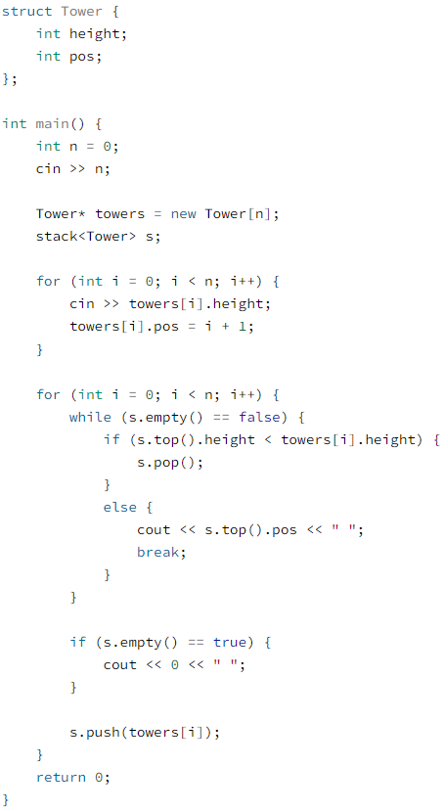


풀이
포문을 쓰면 2중 포문이 되는데 안 되겠지..? 뭔가 시간초과 뜰 것 같은 느낌..
왼쪽에 있는 값이 오른쪽에 있는 값보다 작다면 아예 필요가 없어진다!
가장 먼저 만나는 탑이 수신한다!
-> 스택 사용

Slide 4









풀이

